Slide 1

时代电气Smart平台
头脑风暴会议总结报告

Slide 2
新SMART平台ROAD MAP
满足时代电气自用需求相关的应用；
满足未来产业化；
新SMART平台目前主要考虑了3部分需求：
针对时代电气现有SAK系统的功能覆盖；
针对头脑风暴中提出的新需求；
来自其他渠道的需求汇总；
Smart平台网络化功能构建
2020年初实现分布式下发设定参数，MES物料信息采集。开发平台对外部系统的标准接口，强化软件基础功能及业务逻辑
Step 1
Step 2
Step 3
smart平台基础功能构建
新软件开发正式启动于2019年7月1日，规划年底实现工作台运行部分功能开发，包括覆盖老版本SAK原有功能，并追加部分新功能
Smart平台同步上位系统
2021年初实现产品相关的部分设定参数可自动同步上位系统

Slide 3
新SMART平台ROAD MAP
2019年
2020年
添加文本说明内容
2021年
Step1
Step2
Step3
12月
头脑风暴
12月
4月
1月
头脑风暴
SAK UP
SAK UP
头脑风暴
工作台显示与操作
产品信息采集
产业化
产业化
产业化
自动下载BOM信息
头脑风暴
人员权限管理
头脑风暴
SAK UP
产品历史数据查询导出
产业化
SAK UP
头脑风暴
产业化
产业化
自动下载工艺路线
头脑风暴
SAK UP
作业指导书自动下发
产业化
BOM历史版本查询导出
头脑风暴
产业化
多人在线编辑作业指导书
头脑风暴
SAK UP
头脑风暴
产业化
建立作业程序审核流程
作业程序历史版本查询导出
产业化
头脑风暴
手动工具信息采集
产业化
SAK UP
头脑风暴
工作台产品数据图表分析导出
头脑风暴
SAK UP
软件设置便利化
产业化
主要讨论点：
头脑风暴未讨论到的是否要考虑产业化？
SAK UP的内容是否要考虑包含到ROADMAP？
头脑风暴中提出的待规划的是否要包含到ROADMAP?
Step计划和时代的计划是否符合？
头脑风暴
产业化
头脑风暴
产业化
历史版本对比功能
人员效率信息采集
头脑风暴
SAK UP
工作台信息采集
头脑风暴
产业化
产业化
提升软件兼容性
头脑风暴
产业化
异常信息细化
头脑风暴
SAK UP
人员资质管理
头脑风暴
SAK UP
软件业务逻辑完善
产业化

Slide 4
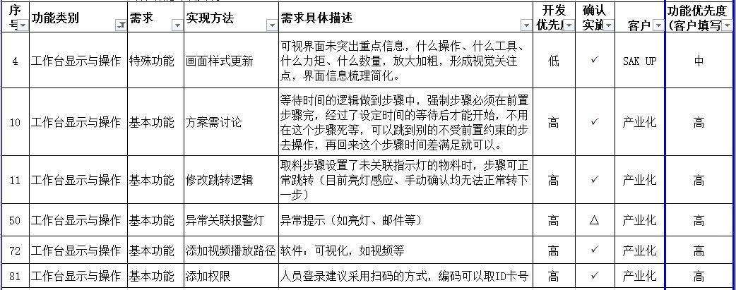
新SMART平台ROAD MAP
头脑风暴
SAK UP
工作台显示与操作
产业化
说明 | -: | 软件开发未规划
 | P： | 软件开发可以实现
 | ※： | 待确认
 | △： | 部分功能可以实现

Slide 5
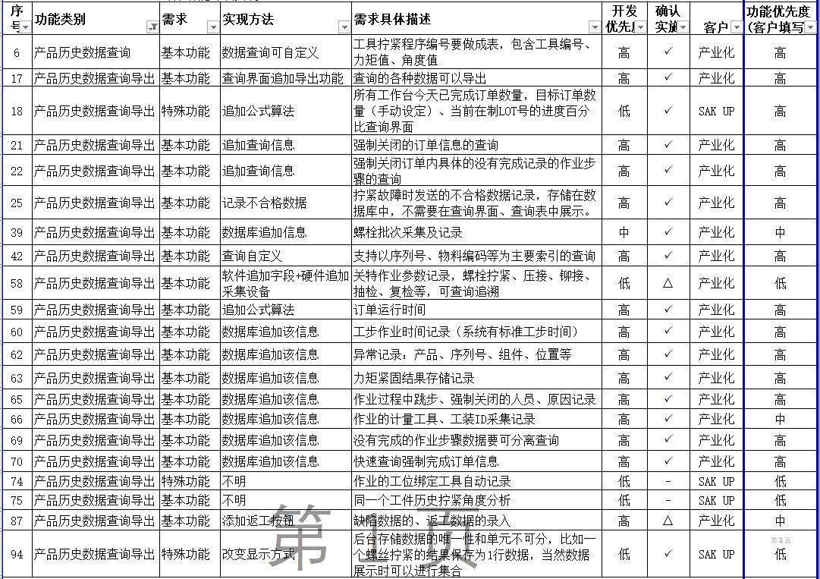
新SMART平台ROAD MAP
头脑风暴
 | -: | 软件开发未规划
 | P： | 软件开发可以实现
 | ※： | 待确认
 | △： | 部分功能可以实现
产品历史数据查询导出
SAK UP
产业化

Slide 6
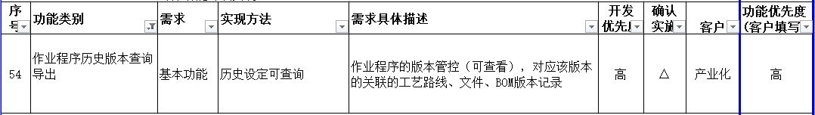
新SMART平台ROAD MAP
头脑风暴
产业化
作业程序历史版本查询导出
说明 | -: | 软件开发未规划
 | P： | 软件开发可以实现
 | ※： | 待确认
 | △： | 部分功能可以实现

Slide 7
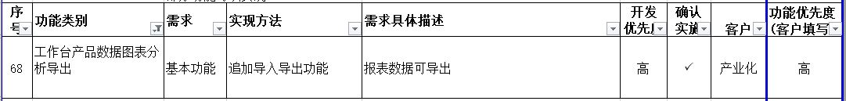
新SMART平台ROAD MAP
头脑风暴
产业化
工作台产品数据图表分析导出
说明 | -: | 软件开发未规划
 | P： | 软件开发可以实现
 | ※： | 待确认
 | △： | 部分功能可以实现

Slide 8
新SMART平台ROAD MAP
头脑风暴
产业化
历史版本对比功能
说明 | -: | 软件开发未规划
 | P： | 软件开发可以实现
 | ※： | 待确认
 | △： | 部分功能可以实现

Slide 9
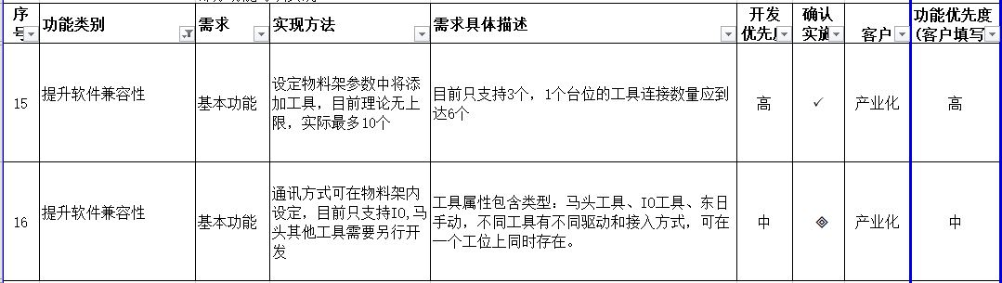

新SMART平台ROAD MAP
头脑风暴
产业化
提升软件兼容性
说明 | -: | 软件开发未规划
 | P： | 软件开发可以实现
 | ※： | 待确认
 | △： | 部分功能可以实现

Slide 10
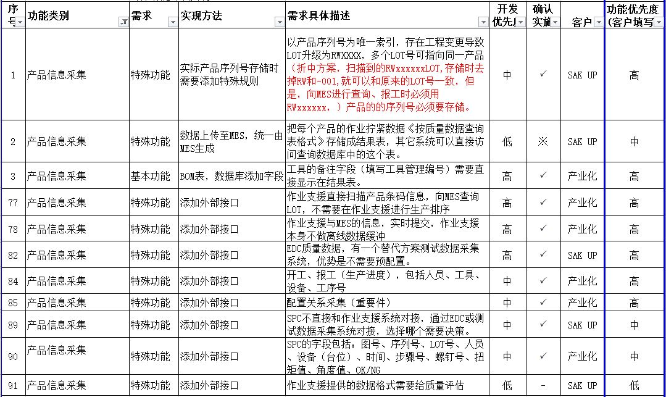
新SMART平台ROAD MAP
 | -: | 软件开发未规划
 | P： | 软件开发可以实现
 | ※： | 待确认
 | △： | 部分功能可以实现
头脑风暴
SAK UP
产品信息采集
产业化

Slide 11
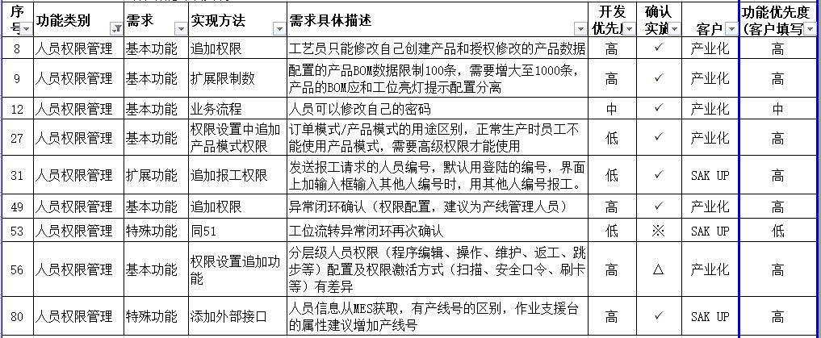
新SMART平台ROAD MAP
头脑风暴
人员权限管理
SAK UP
产业化
说明 | -: | 软件开发未规划
 | P： | 软件开发可以实现
 | ※： | 待确认
 | △： | 部分功能可以实现

Slide 12
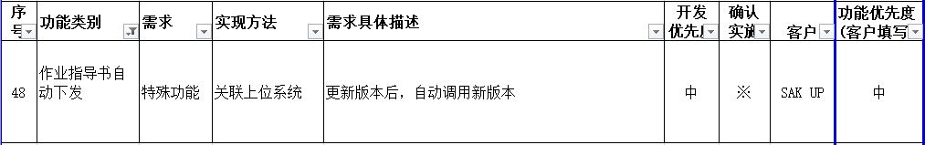
新SMART平台ROAD MAP
头脑风暴
SAK UP
作业指导书自动下发
说明 | -: | 软件开发未规划
 | P： | 软件开发可以实现
 | ※： | 待确认
 | △： | 部分功能可以实现

Slide 13
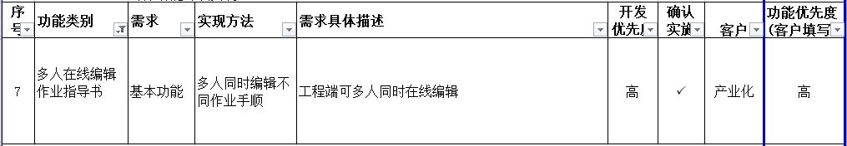
新SMART平台ROAD MAP
头脑风暴
产业化
多人在线编辑作业指导书
说明 | -: | 软件开发未规划
 | P： | 软件开发可以实现
 | ※： | 待确认
 | △： | 部分功能可以实现

Slide 14
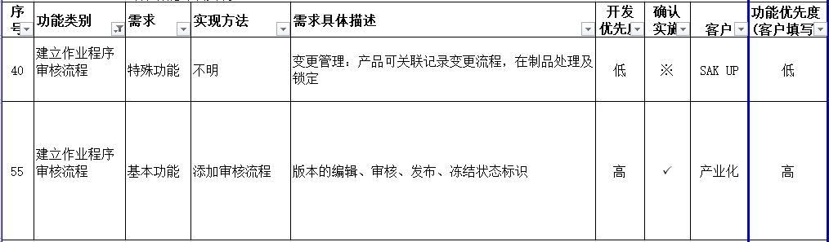
新SMART平台ROAD MAP
头脑风暴
产业化
建立作业程序审核流程
说明 | -: | 软件开发未规划
 | P： | 软件开发可以实现
 | ※： | 待确认
 | △： | 部分功能可以实现

Slide 15
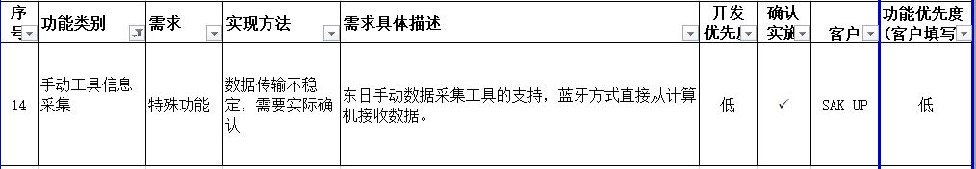
新SMART平台ROAD MAP
头脑风暴
SAK UP
手动工具信息采集
说明 | -: | 软件开发未规划
 | P： | 软件开发可以实现
 | ※： | 待确认
 | △： | 部分功能可以实现

Slide 16
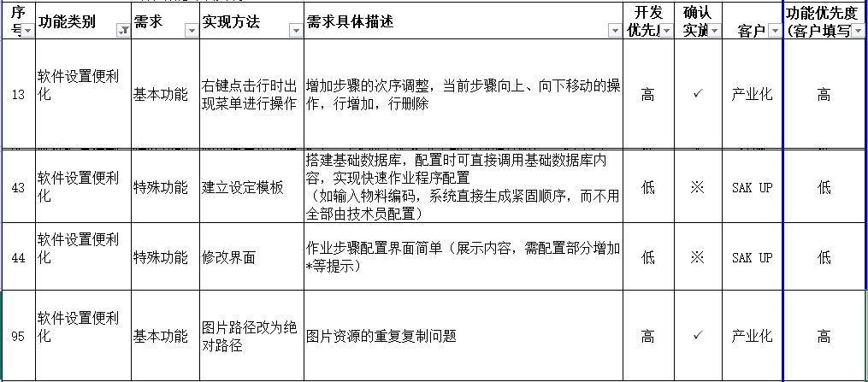
新SMART平台ROAD MAP
头脑风暴
SAK UP
软件设置便利化
产业化
说明 | -: | 软件开发未规划
 | P： | 软件开发可以实现
 | ※： | 待确认
 | △： | 部分功能可以实现

Slide 17
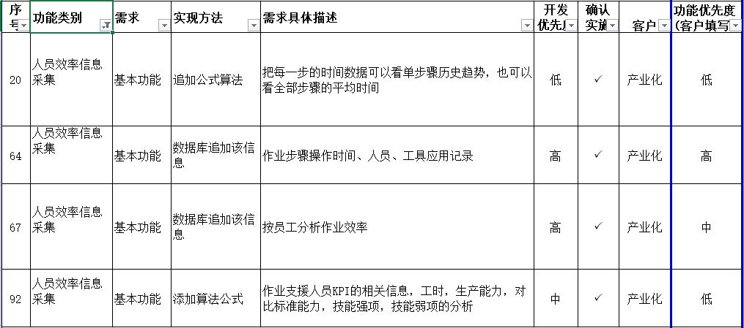
新SMART平台ROAD MAP
头脑风暴
产业化
人员效率信息采集
说明 | -: | 软件开发未规划
 | P： | 软件开发可以实现
 | ※： | 待确认
 | △： | 部分功能可以实现

Slide 18
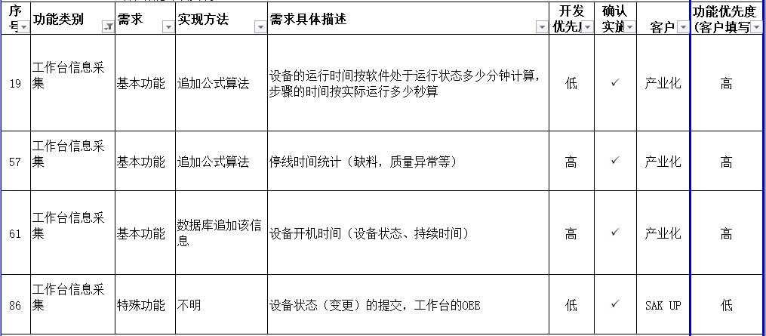
新SMART平台ROAD MAP
头脑风暴
产业化
工作台信息采集
说明 | -: | 软件开发未规划
 | P： | 软件开发可以实现
 | ※： | 待确认
 | △： | 部分功能可以实现

Slide 19
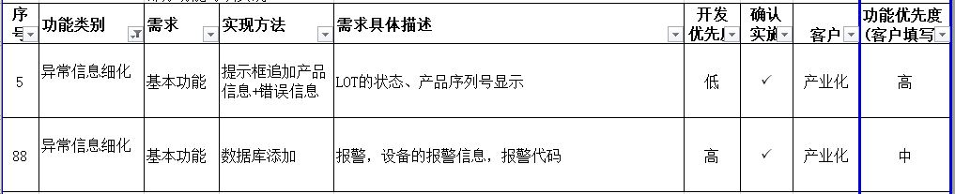
新SMART平台ROAD MAP
头脑风暴
产业化
异常信息细化
说明 | -: | 软件开发未规划
 | P： | 软件开发可以实现
 | ※： | 待确认
 | △： | 部分功能可以实现

Slide 20
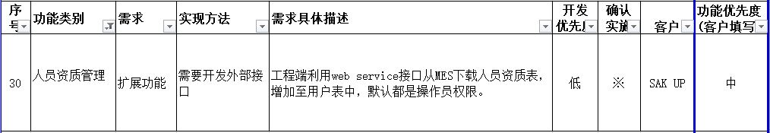
新SMART平台ROAD MAP
头脑风暴
SAK UP
人员资质管理
说明 | -: | 软件开发未规划
 | P： | 软件开发可以实现
 | ※： | 待确认
 | △： | 部分功能可以实现

Slide 21
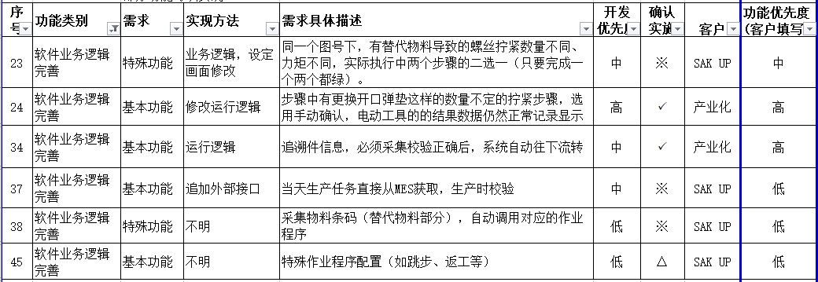
新SMART平台ROAD MAP
头脑风暴
SAK UP
软件业务逻辑完善
产业化
说明 | -: | 软件开发未规划
 | P： | 软件开发可以实现
 | ※： | 待确认
 | △： | 部分功能可以实现

Slide 22
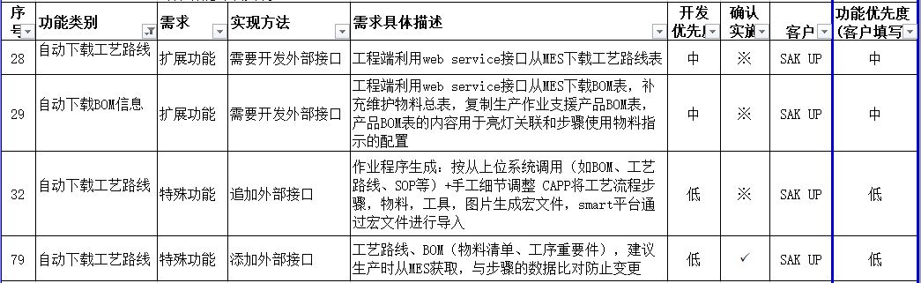
新SMART平台ROAD MAP
头脑风暴
SAK UP
头脑风暴
SAK UP
自动下载BOM信息
自动下载工艺路线
说明 | -: | 软件开发未规划
 | P： | 软件开发可以实现
 | ※： | 待确认
 | △： | 部分功能可以实现

Slide 23
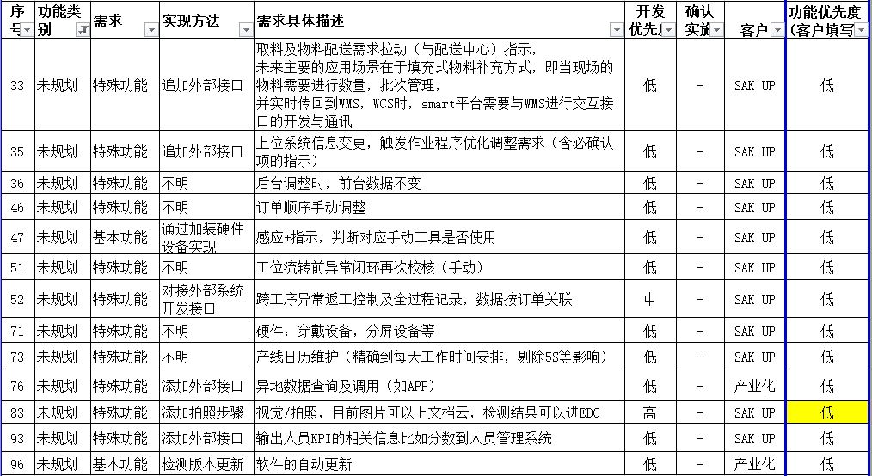
新SMART平台ROAD MAP
此部分内容需要商讨是否包含入Roadmap
 | -: | 软件开发未规划
 | P： | 软件开发可以实现
 | ※： | 待确认
 | △： | 部分功能可以实现

Slide 24


